Slide 1
«Ербогачён в воспоминаниях и размышлениях катангчан»
Выставка подготовлена в рамках празднования 235-летнего юбилея села Ербогачён. В основу легли документы архивного фонда личного происхождения, откуда взяты материалы работы ученицы 10-го класса , члена клуба «Поиск» Хоменко Зинаиды , работавшей
под руководством Верхотуровой В.Н.- почетного гражданина Катангского раойна.

Slide 2
Мой Ербогачен
Ербогачен –сторонушка родная,
Я влюблен в тебя навек.
Ты для меня, как мать родная,
Я с давних пор дала завет
Завет: любить твою землицу,
Простор лесов и ширь полей,
Богатство края и как истицу,
Сияние Севера и доброту людей.
С тобой я связана,
как ниточка с иглою,
Как первый лучик солнца
со всем живущим на Земле.
Где б ни была я,
куда б не уезжала,
Я – верный друг твой,
Знай, благословляй, молю!
(В.Верка)

Slide 3
Ербогачен глазами Ирины Александровны Верхотуровой
Я родилась в д.Верхнее -Калинина. Когда мне было два года , моя семья переехала в Ербогачён, т.к отца назначили председателем райпотребсоюза. Квартиру дали в райсоюзовском доме, который находился в бывшей столовой по улице Советской. Тогда Ербогачён по территории был больше, чем Верхнее-Калинина и было много «чужих людей».
Через два года отца направили председателем колхоза «Луч» В-Калинина. Началась война, отцу , по рассказам мамы, дали бронь. Но в 1942 году он все-таки ушел на фронт. Демобилизован в 1946 г.
В 1949 году он вновь был назначен председателем райпотребсоюза, и мы опять переехали в Ербогачён. К тому моменту я пошла в пятый класс в школу, которая находилась в бывшем, старом детском саду на территории сегодняшнего МОО. Тогда были улицы: Набережная до моста, Логовая, Пионерская, Советская, Аламджахская (Юбилейная). Клуб в это время находился на территории музея, в церкви, райисполком и РККПСС.
В 1951 году в связи с укреплением колхозов отца вновь отправляют в д.В-Калинина для объединения колхозов. Я училась в Преображенской школе. Окончив десять классов, в 1956 году я отправилась в г.Иркутск. Однажды встретился со мной секретарь РККПСС Масягин Г.П., и стал уговаривать чтобы я поехала в Катангский район. Я вновь оказалась на своей земле. Проработала в качестве председателя два года. А в 1964-1965 году мне предложил райком партии принять колхоз «Красный таежник» в Ербогачёне.
В возрасте 25 лет я в новь увидела Ербогачён, но глазами зрелого человека.
Конечно, по своей территории он увеличился: уже была застроена ул. Ленина, Увачана, Чкалова, Маркова. Шла застройка улиц Лесной, Северной, из организаций – появилось здание поликлиники, суд, прокуратура, продолжали функционировать. Райисполком решал хозяйственные вопросы, райком партии – вопросы кадров, социальные.
Итак , к 1965 году территория Ербогачёна занимала всю южную, юго-западную и юго-восточную часть района. Территория, начиная от детского сада до р.Юктукон была в основном пустырем. Метеостанция находилась на территории АМСГ. Аэровокзал был где сейчас находится гостиница аэропорта.

Slide 4
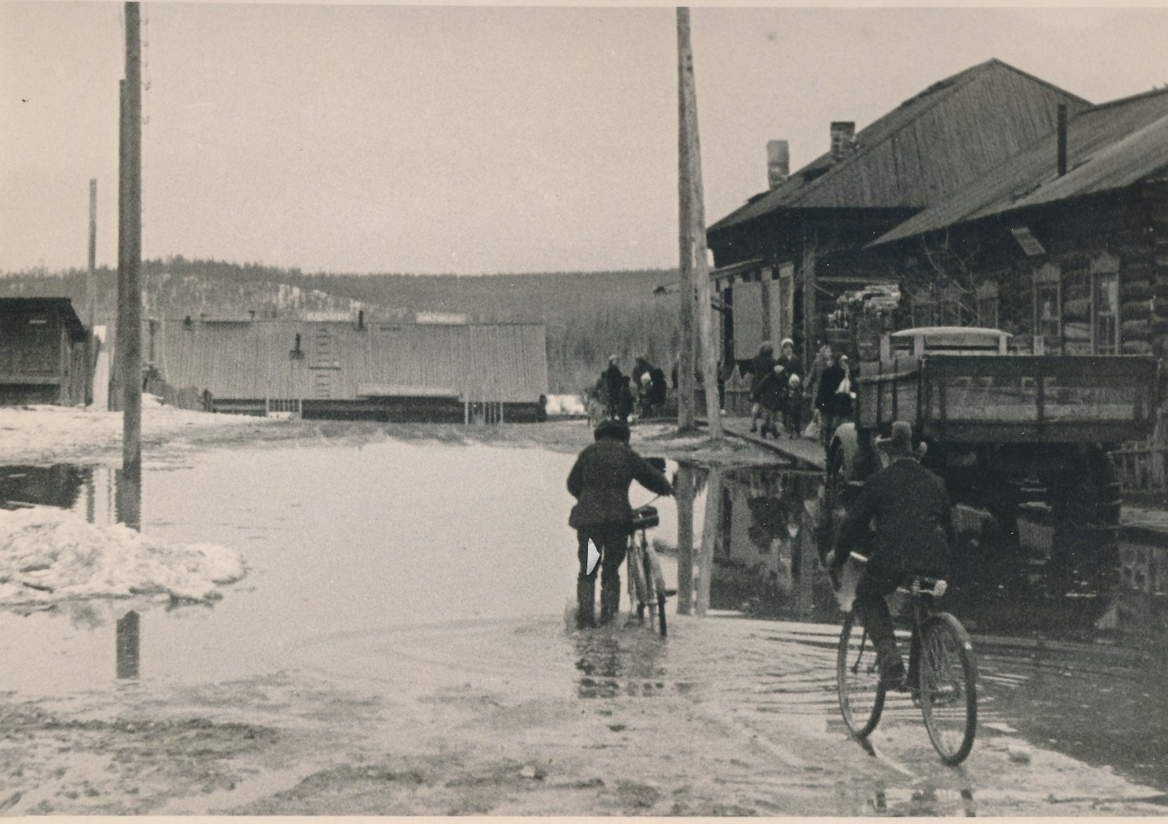
В конце 60-х и начале 70-х годов развернулось строительство северо-западной и северо-восточной стороны Ербогачёна.Набережная улица от больничного моста и до Юктукона застраивалась экспедицией, строились «засыпнушки» зачастую, временное жилье наспех, «клетушки-четвертушки», это были 70-е годы. Улицы Транспортная, Авиаторов, Нагорная застраивались 70 -80 годы. Приезжими строителями : бригадами из Украины, Армении, Греции и райкомхозом на бюджетные средства.
Поселок за р.Юктукон застроен в 80-е годы силами двух экспедиций: Преображенской нефтеразведочной и Непской геологической.
Поселок РСУ в сосновом бору, застраивался в начале 90-х годов, руководил строительством Юрьев Иван Константинович на местные средства.
Самая бурная, интересная жизнь в Ербогачёне была в 70-80-ые годы. Шло строительство, заселение новых микрорайонов. Кипела культурная жизнь.
В 90-ые годы, в связи с прекращением работы экспедиций вся техника исчезла, ее растащили кто хотел, угоняли, т.к уже был открыт тракт.
Нам, пожилым людям, страшно доживать отпущенное Богом время.
Мне пришлось поработать в 80-е годы в столовой аэропорта. Были и такие дни, когда на ночлег оставалось до десяти самолетов и вертолетов. По переписи 1969 года в районе насчитывалось более 9000 человек, по переписи 2002 года – 4500. Район потерял свою былую значимость, год от года жизнь «затихает» во всех отношениях: экономических, культурных, нравственных. Сегодня нравственность очень низка.

Slide 5
Ербогачен в воспоминаниях Георгия Ивановича Жданова
Я уроженец д.Ерёма. Здесь в Ерёме прошло мое детство, юность. После событий ВОВ,т.е в 1946 году, я вернулся в Ерёму. Мой колхоз , как и до войны, занимался своими хозяйственными делами : сеяли рожь, пшеницу, овес, ячмень, занимались животноводством. Каждый хозяин имел в своем подворье скот. В первые послевоенные годы колхозы и каждое хозяйство еще сдавали в фонд государства налоги: мясо , масло, шерсть. Иногда, оставшееся зерно, везли в город Киренск и в Ербогачён на продажу, чтобы увеличить колхозную казну.
В Ербогачёне живу с 1952 года. В том году были жилые дома по улицам Пионерской, Логовой, Набережной до больничного моста. По ул.Советской были учреждения: милиция, сбербанк, столовая, почта, редакция, почтовый дом, где живет Щербакова Р.П., интернат школьный, дом Павловский – Фаркова П.М. и аптека. По ул. Чкалова были жилые дома, на месте 2-х этажного здания ( КБО) находился хоз.магазин. Ул.Увачана, по ней были жилые дома и сельсовет, военкомат был построен в 1966 г. Ул.Ленина начала застраиваться с 1953 года. По ул. Маркова были райсоюзовские склады. Я с 1952 года, как приехал в Ербогачён, устроился в строй.бригаду, участвовал в строительстве домов, которые строились от организаций. Клуб в то время располагался в здании церкви, которая находилась на территории музея.
В 60-ые годы, с приходом Амакинской и Аламджахской экспедиций застроилась ул.Набережная от моста до Юктукона. Ул.Северная и Лесная застраивались в 70-80-ые годы. Ул.Транспортная, Строителей, Солнечная строились приезжими строителями. За Юктуконом поселок строился Непской геофизической и Пребраженской геологоразведочной экспедициями в 70-80-ые годы. Поселок РСУ строился на бюджетные средсва в 80-90-ые годы. Вот так, по моим воспоминаниям, разрасталась территория Ербогачена.
Если говорить про экономическую жизнь селян, то я имею на этот счет такое мнение: до Отечественной войны (второй) катангчанам жилось неплохо при частной жизни. В советские времена у всех была работа, подсобное хозяйство. Жилось большинству хорошо, хотя работа в колхозах была от зари до зари и получали – то деньги раз в год.
И, наконец, перестроечные времена. Вот тут – то и пошло все наперекосяк.

Slide 6
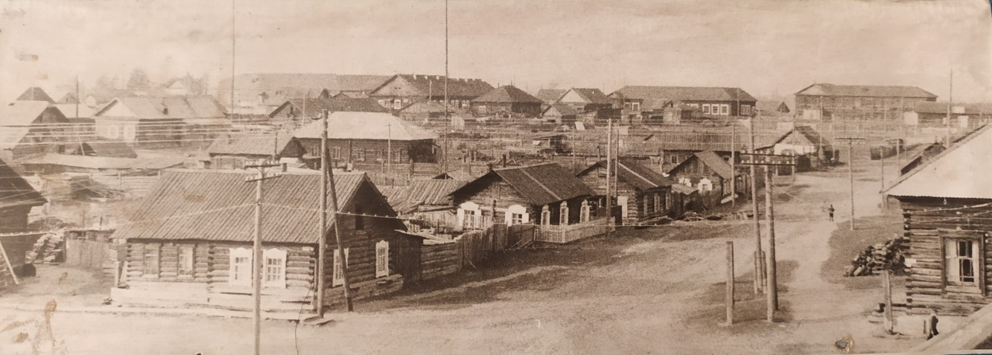
Отток людей из района, закрытие предприятий, новые деньги, сокращения на предприятиях – все это породило массу безработных. К числу таковых относились не только сокращенные в связи с закрытием, но и те, кто и в «добрые» времена ленился работать.
И… началось получение незаработанных денег. Законы оказались на стороне лентяев. Они стали получать пособие от центра занятости. В итоге социальное неравенство привело к появлению и у нас богатых и бедных. Сегодня экономическую жизнь усугубляют цены на необходимые товары и цены на услуги. В 70 – 80 и начале 90 – х годов жизнь в Ербогачене кипела бурной жизнью во всех отношениях.
Люди селились, обживали место вокруг себя, ходили на работу, вели свое подсобное хозяйство. Пусть зарплата была не такой, как сейчас, но у большинства селян она была, была, потому что были рабочие места: на ферме, в «сувенирке», в райпо, в РСУ, в заготовительных организациях и т.д. Сейчас вышеуказанных организаций нет, зато безработных---- человек.
1965 год – это год окончательного уничтожения в нашем районе сельского хозяйства. Это год сплошного оттока (массового) катангчан из района, это год окончательного уничтожения населенных пунктов в районе. На карте района перестали существовать жилые места, где работали, строились, обзаводились семьями катангчане.
Не стало: д. Соснино, Аяна, Даткона, Волокона, Гаженки, Даниловой, Мартыновой, Боковиковой, Юрьевой, Ждановой, Лужков, Курьи. Большинство из этих населенных пунктов превратились в пустыри, но когда – то там кипела жизнь. Началом создания пустырей в районе был 1951 год. 1965 же год – год свертывания духа катангчан, его нравственных качеств, а это и является невосполнимой утратой для катангчан.
Если же не произойдет возрождение, в конце концов – люди не будут обеспечены работой, то они деградируют, превратятся в попрошаек. Сегодня уж таких не единицы.

Slide 7
Ербогачен глазами Евдокии Михайловны Колесниковой
Я родилась в Анкуле в 1920г., в семье где было 8 детей. Семья жила зажиточно. Имелись в хозяйстве коровы, лошади, овцы. На своей пашне сеяли пшеницу, рожь, ячмень, коноплю. Урожаи собирали хорошие. Сено косили косами, а сеяли зерно, разбрасывая руками. В возрасте 10 лет родители меня отдали меня отправили в Ербогачён, к моей старшей сестре.
Сестра работала в сельпо. Шёл 1930 год. В этом возрасте я помню Ербогачён таким: по моим меркам и по сравнению с Анкулой он был большой по территории, было много улиц и много людей.
Сестра отправила меня в школу. Я проучилась четыре года, и в 15 лет начала работать. Проработала техничкой в школе более 20 лет, зарплата была 30 рублей. На эти деньги можно было купить: хлеб, масло, сахар. Сестра имела свой огород, выращивали картофель и овощи. Жили на улице Аламджахской (сейчас – Юбилейная). Застроены были уже улицы: Пионерская, Логовая, Первомайская, Комсомольская, Набережная, Советская, Аламджахская. В 40-ые годы шла застройка улиц Чкалова, Увачана, Маркова.
К этому времени в Ербогачёне были организации: суд, прокуратура, милиция, редакция, больница – здание стационара, здание бухгалтерии, где принимали больных. За больницей был лес, лишь кое-где с северо – западной и северо – восточной стороны появлялись отдельные дома.
Позднее появилась в районе экспедиция, которая продолжила застраивать Набережную улицу и некоторые улицы с северо – западной стороны. Здание детсада строилось на средства района работниками райкомхоза.
Экспедиционный поселок за Юктуконом строился экспедицией в 70 – е годы, а поселок РСУ, наверное, в 90 – е годы.
Материально (экономически) мне и моей семье жилось лучше в детстве, т.е. когда жила моя семья частным образом. Конечно же, в Ербогачене жить удобней, так как есть больница и много магазинов.
В последние годы увеличилось количество малообеспеченных семей, людей. Их породило закрытие предприятий, сокращение. Если раньше была ферма, предприятия, то сейчас их закрыли, у людей «отобрали» работу, а безработный тоже хочет есть, пить, жить. В связи с этим появилось воровство, нахлебничество, попрошайничество. А как помочь этим безработным людям? Просто – напросто открыть былые рабочие места.

Slide 8
Ербогачен глазами Надежды Алексеевны Инешиной
Я – уроженка Катанги. Родилась в Наканно. Зимой 1940 г. семья переехала в Ербогачен, жили у родственников по улице Набережной, д. 3 (сейчас Шишкова, 3) на самом высоком и красивом месте. Через дорогу возвышалось красивое большое здание с перилами и балконом, а снаружи – веранда с видом на реку. Это здание было присоединено к клубу, который размещался в бывшей церкви. В клубе демонстрировались немые и звуковые кинофильмы. Клуб в те времена был самым любимым местом – местом – местом встреч молодежи, местом общения людей пожилого возраста и местом веселья – игр детей.
Напротив клуба была гостиница для пилотов, ведь аэропорт был в то время на левом берегу Нижней Тунгуски до середины 60 – х годов.
По этой же улице были жилые дома, столярная мастерская райпотребсоюза, сберкасса, библиотека, детские ясли, которые находились на месте сегодняшней музыкальной школы. По улице Набережной была колхозная контора, заготконтора на месте нынешней конторы промхоза. Во дворе колхозной конторы находился амбар, а в нем было зерно. На перекрестке улиц Набережной и Первомайской был магазин «Рыба – мясо», он функционировал до 90 – х годов. По Набережной были и купеческие дома, их было два, а жили в них Гольберт и Кульшберт. Один из таковых домов горел в 2004 году, в феврале месяце, другой дом – напротив, через переулок, который ведет к реке. За магазином «Рыба – мясо» стоял учительский дом. Здесь же была школа, школьная библиотека. В здании МО учились дети с 5 по 10 класс, начальные классы учились в здании бывшей вспомогательной школы (это здание разобрали летом 2003 г.). На месте бани интерната была каланча с колоколом. Каланча построена на высоком месте. Колокол, установленный на колокольне, своим звоном сзывал народ Ербогачена во время бед – пожаров.
За клубом, по Набережной был Рыбзавод, в котором сушили рыбу и отправляли, в годы войны, на фронт.
В годы войны территория, где сейчас улица Лесная, Ленина, Северная, был лес до половины 60 – х годов.
Из больничных комплексов до войны и в годы военные был стационар, а поликлиника находилась в здании сегодняшней бухгалтерии. Тубдиспансер был открыт после войны.

Slide 9
Пионерские лагеря были на месте, где сейчас электростанция, а до войны они были в районе Сильгиши и Ярманги.
Вторая электростанция была возле берега, прямо за ней находилась небольшая по площади районная баня (это, где сейчас и стоит бывшая районная баня).
Был в Ербогачене и Госторг – место приема пушнины, на месте конторы промхоза.
По улице Чкалова был продовольственный магазин – где сейчас работают несколько организаций: ИЦОД, Райсобес, Служба судебных приставов, РЭС, архитектурный отдел администрации. Южнее по этой улице было овощехранилище райпотребсоюза, к нему – то и была пристроена пекарня. Хлеб пекли в русской печи, сбитой из глины.
Еще в годы войны за больничным стационаром был сплошной лес до Юктукона.
С Северо – западной стороны были, прямо в лесу, пашни Мунгаловские, Самуиловские. Колхозные пашни находились на месте сегодняшних картофельных делян селян – на территории аэропорта.
По Советской улице были организации: Сбербанк, где сейчас контора Райпо; редакция (ныне ЧП «Меркурий» и ЧП «Гермес»); почта, столовая с колбасным цехом; пошивочная мастерская; два жилых барака – почтовский и школьный; три учительских дома; аптека.
Двухэтажное здание, где сейчас учатся дети младших классов, было введено в эксплуатацию в 1955 г. Мне и моим одноклассникам пришлось поработать на отделочных работах.
Райком партии находился в здании бывшего Райисполкома, который сгорел в начале 90 – х годов.
Взлетная полоса аэропорта, аэровокзал и необходимые пристройки расположились на колхозных пашнях в 60 – е годы.
Конечно, заселение Ербогачена шло с южной стороны, с тех самых улиц: Логовой, Набережной, Первомайской, Комсомольской и Советской.
Но самым, самым старым – первым местом все – таки являлся заречный поселок, где был колхоз «Красный таежник». Там, на высоком месте, жили частники: Фарков Михаил, Христофоров Иван, Поповские. Коммуны, как в Преображенке, В – Калининой не было, сразу в ???? году был образован колхоз. В него вошло сначала пять частных хозяйств. Однако, не все хозяева жили на левом берегу, большинство жило на правом. Неудобство заключалось в реализации продукции, которую приходилось доставлять на правый берег.

Slide 10
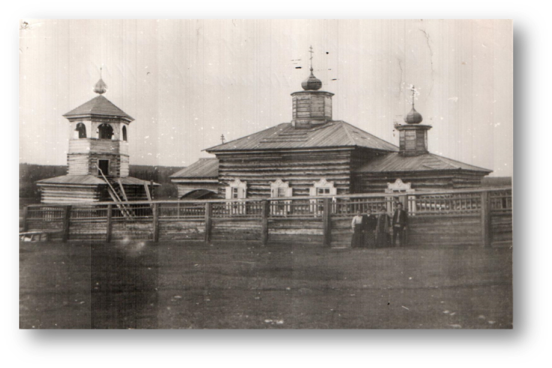
70 – 80е годы для нашего района были годами расцвета во всех отношениях: велось строительство, в магазинах всегда было мясо разных сортов, на прилавках не переводилась боровая дичь, народ не страдал из – за отсутствия молочных продуктов, а тушенка, кофе (растворимый), сгущенное молоко занимали, наверное, первое место на прилавках. Фруктов, конечно, не было в изобилии, зато вертолетами привозили работникам экспедиций, а они делились с селянами. Разумеется, цены, в сравнении с сегодняшним днем, были мизерные. Однако, на промтовары были какие – то талоны, зачастую приходилось унижаться перед чиновниками, кто занимался их распределением. Большинство северян – гордые люди, унижение для них «подобно смерти».
Об отношениях между людьми можно сказать следующее: было взаимопонимание, ответственность, отзывчивость, внимание друг к другу – главные черты, которыми можно было наградить большинство катангчан. Сегодня – это большинство утратило, растеряло эти качества. Как говорят, «жизнь перевернулась с головы до ног». Что является главной причиной? Ответ прост, как правда: занятость работой ушла в небытие, зарплата чиновников, богатых возросла «до небес». Появились богатые и нищие, разного рода идут разборки между этими социальными группами, теракты, заказные убийства и прочие жестокие вещи. Воровство, даже по – соседски, чего не было в таком объеме раньше.
«Но не вернуть того, что было…»

Slide 11
Ербогачен глазами Валентины Павловны Кладовиковой
Я – уроженка Ивановской области, Шуйского района, с. Данилово. Окончила Даниловскую среднюю школу, а потом – Владимирский библиотечный техникум. По приказу Министерства культуры 10 человек, лучших студентов, были направлены на работу в Иркутскую область. Из Иркутска я была направлена в Катангский район, в Ербогаченскую библиотеку.
Меня встретили Юрьев Валентин Александрович – инспектор отдела культуры и Юрьев Петр Иванович – рабочий клуба, на лошадке. Когда я вышла из самолета, то увидела почти сплошной лес, у меня завертелись в голове мысли: «Куда я попала, что будет со мной, не вернуться ли назад?!». Но дороги назад нет.
Ербогачен был застроен до улицы Ленина, которая начала застраиваться в 1955 году. Улицы Увачана, Маркова, Чкалова были застроены до кафе, до школьной территории. В здании, где сейчас находится школьный гараж, располагался детский сад. Велась застройка этих улиц в 60 – е годы, но до больницы. До моего приезда были застроены Логовая, Пионерская, Набережная (до нынешнего Больничного моста), Комсомольская, Первомайская, Советская, Аламжахская (ныне Юбилейная)
Из организаций действовали: отдел культуры, который ютился в небольшой комнатушке в ДК, а он размещался в старом здании на месте нового здания – музея В.Я. Шишкова. Библиотека (районная) располагалась по Первомайской улице. Стоял домик, площадью до 20 м². На этих квадратах были стеллажи, деревянные полки. Книжный фонд в 7 тысяч и столик, на котором производилась запись выдачи и приема книг. Этот домик давно снесли, а на его месте Казанцев построил себе дом. Были организации: Райисполком, Райком КПСС .
Редакция и почта, сельпо по Советской улице, был колхоз «Красный таежник», контора находилась по Первомайской, председателем колхоза был Петр Васильевич Ошикер, школа из двух зданий, интернат, Райфо, где сейчас находится земельный комитет, суд – где сейчас райфо, но был просто старый дом, судьей был Темников. Больница – стационар и в сегодняшней бухгалтерии находилась поликлиника больницы, тубдиспансер, райздрав, где сейчас живет Балакшина Мария Ивановна был небольшой домик, в нем – то и находился райздрав, ветлечебница.

Slide 12
Райкомхоз располагался в старом доме, где сейчас живет Балакшин Г.Н. Метеостанция находилась в конце улицы Чкалова. Перед рвом, который разделяет жилые дома и больничные корпуса. Здание, вокзал, аэропорта, еще было не обустроено, должность кассира выполняла Фаркова Анна Семеновна, а начальника – Прожутинский. Секретарем РК КПСС был Максатов.
Райком партии и райисполком, я считаю, к культуре относились равнодушно, как и к молодым специалистам, считали культуру второстепенным делом.
Я выполняла обязанности инспектора культуры, оказывала методическую помощь библиотекарям района, заведующим Красными чумами, избами – читальнями и клубами. Не раз приходилось на лошадке – зимой, и мотолодке – летом исколесить очаги культуры. В те далекие 60 – е годы культурные очаги были под разными названиями:
Красный чум – в Наканно, Ербогачене (на месте сегодняшней конторы райкомхоза), в Инаригде, В – Калининой – избы – читальни. В эти годы были открыты библиотеки в Токме, Буре, Подволошино, в 80 – х годах – в Хамакаре, Ереме, в 1982 – 1983гг – в Надеждинске. К 70 – м годам книжный фонд вырос до 80 тысяч – по району, Количество читателей за десятилетие (1955 – 65гг) резко возросло не только за счет открытия новых библиотек, но и с появлением в районе прибывших людей, т.е. с 2 тысяч до 5 тысяч из 9 тысяч, проживающих в районе.
Библиотека с. Ербогачен с 1985 г. стала считаться районной, остальные – филиалами, пополнение книжных фондов шло через районную библиотеку. Пик массовой работы с населением приходится на годы: с середины 70 – х годов по 90 – е годы. В тесном контакте работали: кинофикация, библиотеки и СДК. Шла пропаганда книги, проводились тематические вечера, устные журналы, велся открытый просмотр книг, организовывались книжные выставки, интенсивно работал межбиблиотечный абонемент (МБА).
С большим интересом селяне, руководители организаций, профсоюзные работники, работники культурного фронта принимали участие в организации проведении устных журналов «О людях хороших». Работники культуры выезжали в населенные пункты, организовывались встречи с поэтами, писателями (местными – В. Юрьевым, А. Короленко, В. Сафьянниковым; по приглашению – с Иркутскими). Энтузиасты работали в университете культуры
Во всех населенных пунктах, кроме Инаригды и Курьи, были киноустановки стационарные.

Slide 13
31 год я проработала в области культуры. Это были самые интересные и насыщенные до максимума дни. Я никогда не пожалею о прожитых мною годах работы.
Я работала сполна на работе, отдавая свои знания людям и только лишь частичку тепла своей семье. На лишние разговоры у меня не было времени. За свой труд я имею: знак «Отличник библиотечной работы», Министерские грамоты, 3 значка «Победитель соцсоревнования», районные и областные грамоты.
С 1986 года я – пенсионерка, но выполняю обязанности члена ревизионной комиссии Райпо, член клуба «Сударушка». Мои друзья – люди моего возраста, моего круга, с которыми нахожу душевное родство.
После 90 – го года в районе культура начала «замирать». В чем причина? Разумеется, в работниках культурного фронта, людях, кто должен «гореть и зажигать сердца» всех, живущих в районе.

Slide 14
Ербогачен глазами Нины Перфильевны Гековой
Я – уроженка Тульской области. Появилась на Катангской земле в 1969 году. Я и моя подружка – Рождественская Надежда в числе других были направлены в Иркутскую область на работу учителями. Областной отдел народного образования предложил нам поехать в Катангский район, обрисовав картину климата и чуть – чуть о жизненных условиях и расположенности района. Конечно, нас заинтриговали олени, на которых в этом краю ездят. Романтизма хоть отбавляй, так как за плечами – то было по 19 лет.
Купили билеты по 34 рубля «Иркутск – Ербогачен» и на «Ил – 14» долетели до Ербогачена. Прибыли в конце августа, когда закончилось уже августовское совещание. Встретил заведующий районо Кокташев В., который расспросил и по его требованию бухгалтер выдал нам по 10 рублей, ибо у нас не было ни копейки. Разместил нас на временное проживание в школу (одноэтажная, которая осталась), в классах стояли кровати. Так в Ербогачене мы прожили вместе еще несколько дней. Ходили купаться, «изучали окрестности Ербогачена», даже успели побрать кислицу.
Первые впечатления о людях Ербогачена: говорят, растягивая слоги в словах, «режет ухо» ударение, одеты, как и мы, очень много собак, видели не одну девушку с длинными косами.
В 1969 году в Ербогачене функционировали организации: райтоп, райкомхоз, больница – из 4 – х зданий, пожарное депо, районо, промхоз, звероферма в Инаригде, прокуратура на месте сегодняшнего здания райфо, школа из 3 – х зданий (2 – одноэтажные, 1 – двухэтажное), суд был, но я не помню, в каком здании. Моста больничного не было, не было и музея, РСУ.
Наверное, в моей памяти навсегда останется картина, когда я прилетела в Оськино. Во – первых, на аэропорту полдеревни собралось народу, все встречали самолет Ан – 2. Ко мне обращались на «ты», спрашивали при этом: «Ты – учительница? А эти книги для школы? Мы давно уже ждем учителя». Что взрослые, что дети были в непонятно грязной одежде, рваных штанах, галошах.
Учителем отработала 4 года. В первый год моей работы в школе было 14 детей. Работе я отдавала все свое время, однако надо было успеть сбегать и в клуб. С родителями познакомилась на родительском собрании. Отношения между мной, родителями и детьми сложились хорошие с первого родительского собрания: я понимала детей, родителей, а они – меня.

Slide 15
После проверки моей работы в школе заведующий Кронштейн А.И. на собрании перед родителями сказал: «Если ваша учительница задержится в школе, то ни один из детей не появится в стенах вспомогательной школы».
В 1973 году меня селяне, оськинцы, избрали председателем с/совета. Я в районе оказалась самым молодым председателем. За четыре года работы учителем я хорошо знала все беды своих селян, поэтому мне легче было решать их насущные проблемы. Я старалась, пришлось научиться решать и другие вопросы: занятости, социальные, снабженческие. Меня поддерживал райисполком в решении ряда вопросов. В 1976 году мне Зоя Васильевна Инешина, заведующая районо, предложила место работы в районо в качестве методиста по начальным классам, а райисполком – место заведующего общим отделом. Я вновь вернулась, теперь уже на работу в районный центр. Мне работа зав. общим отделом была более знакома, чем работа методиста. Я, выполняя обязанности председателя оськинского с/совета, уже была знакома со всеми руководителями с/советов, имела навыки проведения сессий, оформления деловых бумаг, поэтому я приняла предложение райисполкома. Итак, я – зав. общим отделом райисполкома с 1976 года.
Круг обязанностей, конечно, был шире, объемнее, чем круг обязанностей учителя или председателя с/совета. Одиннадцать лет работы в райисполкоме дали мне большой опыт в работе администратора. Я счастлива, что именно в эти годы работала, так как эти годы были годами расцвета Катанги: велось строительство жилья для селян за счет средств бюджета, появилась в промхозе «сувенирка», в которой работали в основном коренные жители, продукция имела спрос, вывозилась и за пределы района. Обновились населенные пункты за чет строительства нового жилья, появился поселок Надеждинск на карте района, в микрорайоне Ербогачена – РСУ, поселок за Юктуконом. Застроены улицы: Солнечная, Авиаторов, Транспортная, Песчаная, 40 лет Победы, Энергетиков. Изыскатели бурили скважины. Именно в эти годы в Ербогачене была открыта скважина и селяне получили хорошую воду, т.е. в 1988 году. Бурили скважины во многих селах района, но только в Ереме была найдена хорошая вода, а жители Бура, Непы, Преображенки и все остальные продолжали использовать речную соленую воду.
В Ербогачене продолжали функционировать для Катанги организации: суд, прокуратура, РОВД, районо, ЦРБ, ЦСУ, ветстанция, РПС, райсобес, госстрах, сберкасса, госбанк, лесхоз.

Slide 16
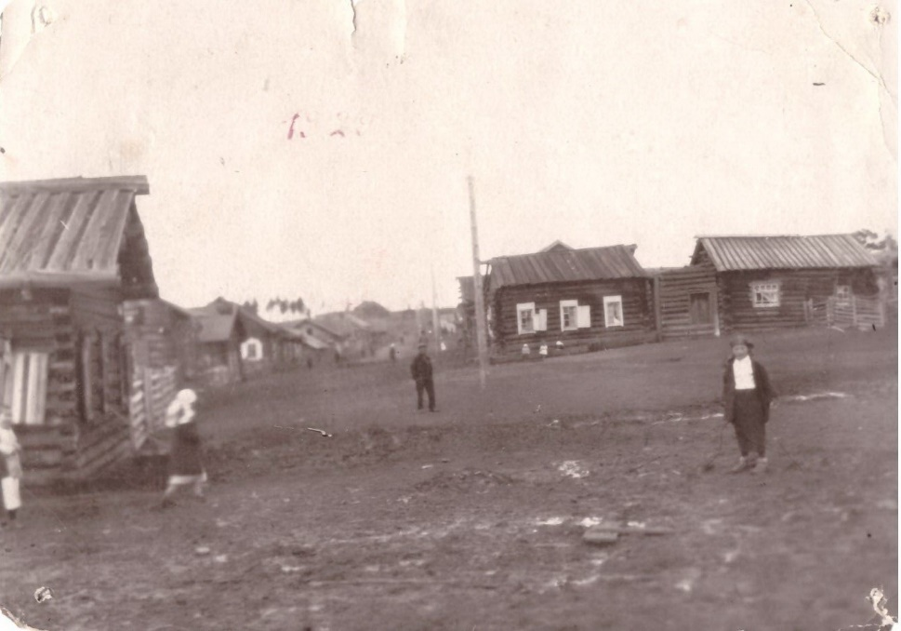
Для жителей райцентра работала в то время организация райтоп, люди не знали беды в заготовке дров. Безработных не было. Тунеядцем считали того, кто в течение 3 – х месяцев отлынивал от работы. Женсоветы, РК партии строго следили за занятостью людей.
Телевидение на нашей Катангской земле появилось в 1976 году, когда председателем райисполкома был Бессменов, а 1977 году – во всех остальных селах района.
Санитарное состояние районного центра в то время было в десять раз лучше, чем сейчас. Каждый хозяин, каждая улица старались стать лучше, чем другая, соседская. Организовывались еще и субботники, по обеспечению санитарного состояния. Люди были добрее, внимательнее друг к другу, отзывчивее, чем сейчас.
Не только у меня, но и у многих людей моего возраста ностальгия по тем годам, годам, когда хотелось жить. После 95 года, в годы закрытия организаций, появились – открылись – создались организации: налоговая инспекция, ЦЗ, служба судебных приставов РФ. Жизнь резко ухудшилась. Я вижу в этом одну причину: о простых людях, именно, о катангчанах, не думает ни правительство, ни область.
С 1997 года в Ербогачене открыт Храм. Сегодня прихожан до 40 человек. Сможем ли мы этим возрождением православия помочь обречь доброту и понимание в людях – трудно сказать. Но при всем этом состоянии и положении для меня Катанга – малая Родина. Здесь, на этой благодатной Земле, пущены мною корни.

Slide 17
Надеемся, что информация, представленная в презентации была для Вас полезна.
Фотографии для выставки были взяты из фонда МКУК «Районный краеведческий музей им. В.Я.Шишкова».
Спасибо за внимание!

